Slide 1
Reunión previa y de homologación
Servicios de ingeniería de diseño, construcción de las obras civiles, instalaciones auxiliares de línea y estaciones, suministro e instalación del sistema integral ferroviario que incluye el material rodante y puesta en marcha de la Línea 2 del Metro de Panamá
Sistema de vías
09.30-10.03 /2014

Slide 2
SISTEMA DE VÍAS
ÍNDICE
I. Parámetros de diseño
Ia. Alineamiento horizontal
Ib. Alineamiento vertical
Ic. Estudio de gálibo
II. Ingeniería conceptual de la vía permanente
III. Especificaciones de la vía permanente
IIIa. Descripción general
IIIb. Vías principales
IIIc. Vías en patio y talleres
IIId. Mantenimiento

Slide 3
SISTEMA DE VÍAS
Alineación horizontal
Valores aceptables
Valores excepcionales
Longitudes mínimas de trazado
Radios mínimos
En vías principales
En estaciones
En patio y talleres
Peralte
Peralte mínimo y máximo
Peralte normal
Máxima insuficiencia de peralte
Máxima rampa de peralte
Aceleración transversal no compensada
Máxima aceptable: 0,65 m/s²

Slide 4
SISTEMA DE VÍAS
Alineación vertical
Longitud mínima de pendiente constante
Pendientes máximas
En vías principales
En estaciones
En zonas de cambiavías
En patio y talleres
Acuerdos verticales
Longitud mínima
Radio mínimo
Máxima aceleración

Slide 5
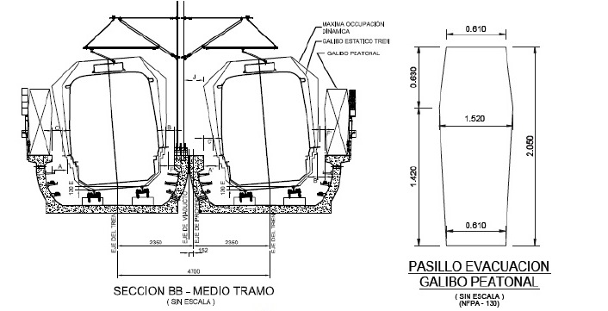
SISTEMA DE VÍAS
Estudio de gálibo
Secciones transversales tipo
Viaducto en recta
Viaducto en curva
Estaciones
Cambiavías
Vías del patio y talleres
Gálibo estático
Gálibo dinámico
Condiciones óptimas y de desgaste avanzado o fallas
Efecto del viento
Balanceo del tren
Defectos de la vía
Gálibo de paso libre
Gálibo de seguridad

Slide 6
SISTEMA DE VÍAS
Ingeniería conceptual del diseño geométrico
Aspectos generales
Compatibilidad y coordinación con otros proyectos
Criterios de diseño
Estudio topográfico
Diseño geométrico de detalle
Documentación a entregar del diseño de la Línea 2
ATTT,ENA,MOP,IDAAN,ANAM,MIVIOT,UTP,etc
Empresas, comercios y propietarios afectados
Memorias de cálculo
Sección gráfica
Parámetros de diseño geométrico
Estudio de gálibo
Bases de replanteo
Sección analítica
Planos de planta y alzado completos
Listados de alineaciones en planta y alzado, y puntos principales

Slide 7
SISTEMA DE VÍAS
Especificaciones de la vía permanente
Diseño y fabricación
Suministro y acopio
Interacción riel-rueda
Instalación de engrasadores
Ancho de vía en curvas
Deflexión de las vigas en el viaducto
Control de calidad
Instalación y pruebas para la puesta en marcha
Mantenimiento

Slide 8
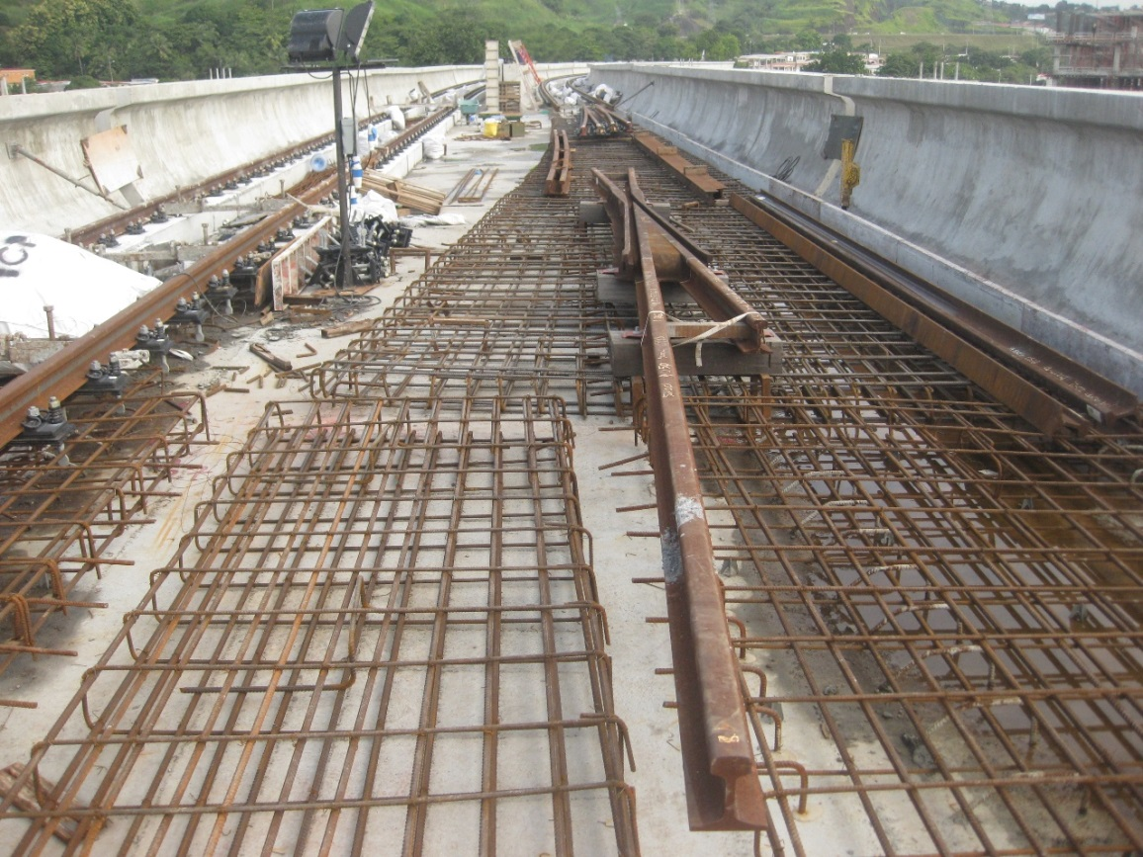
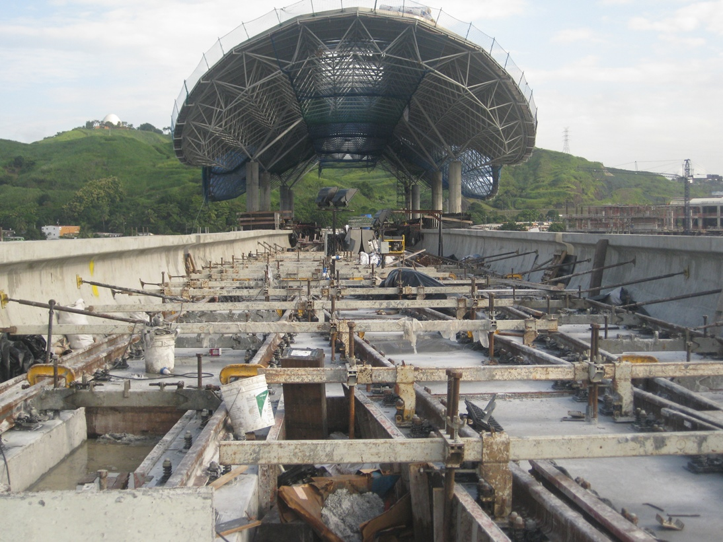
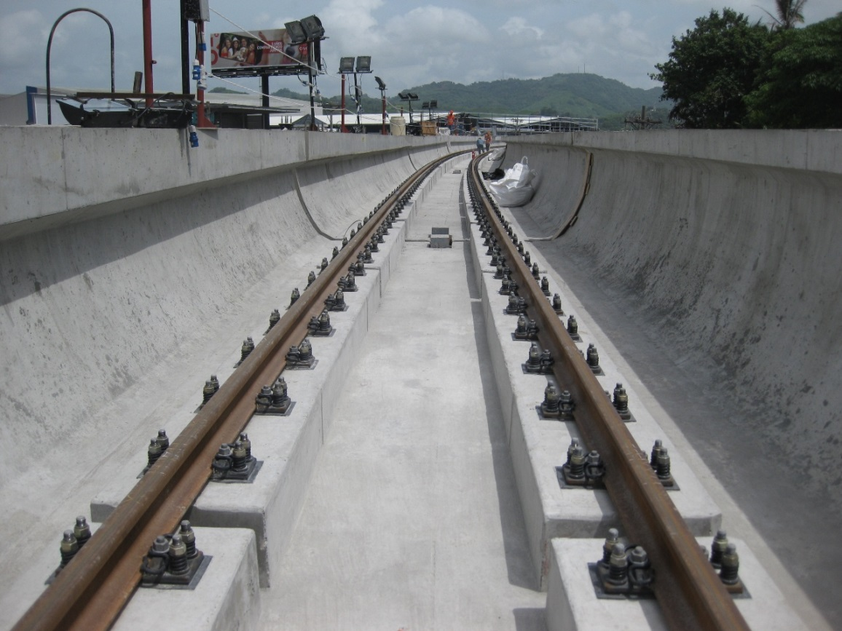
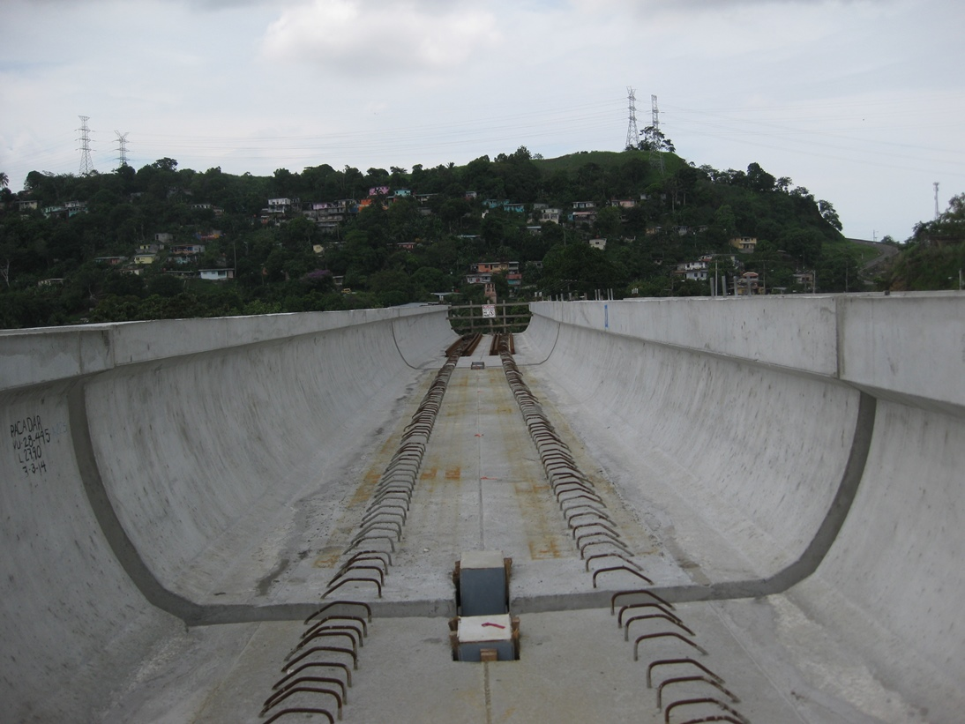
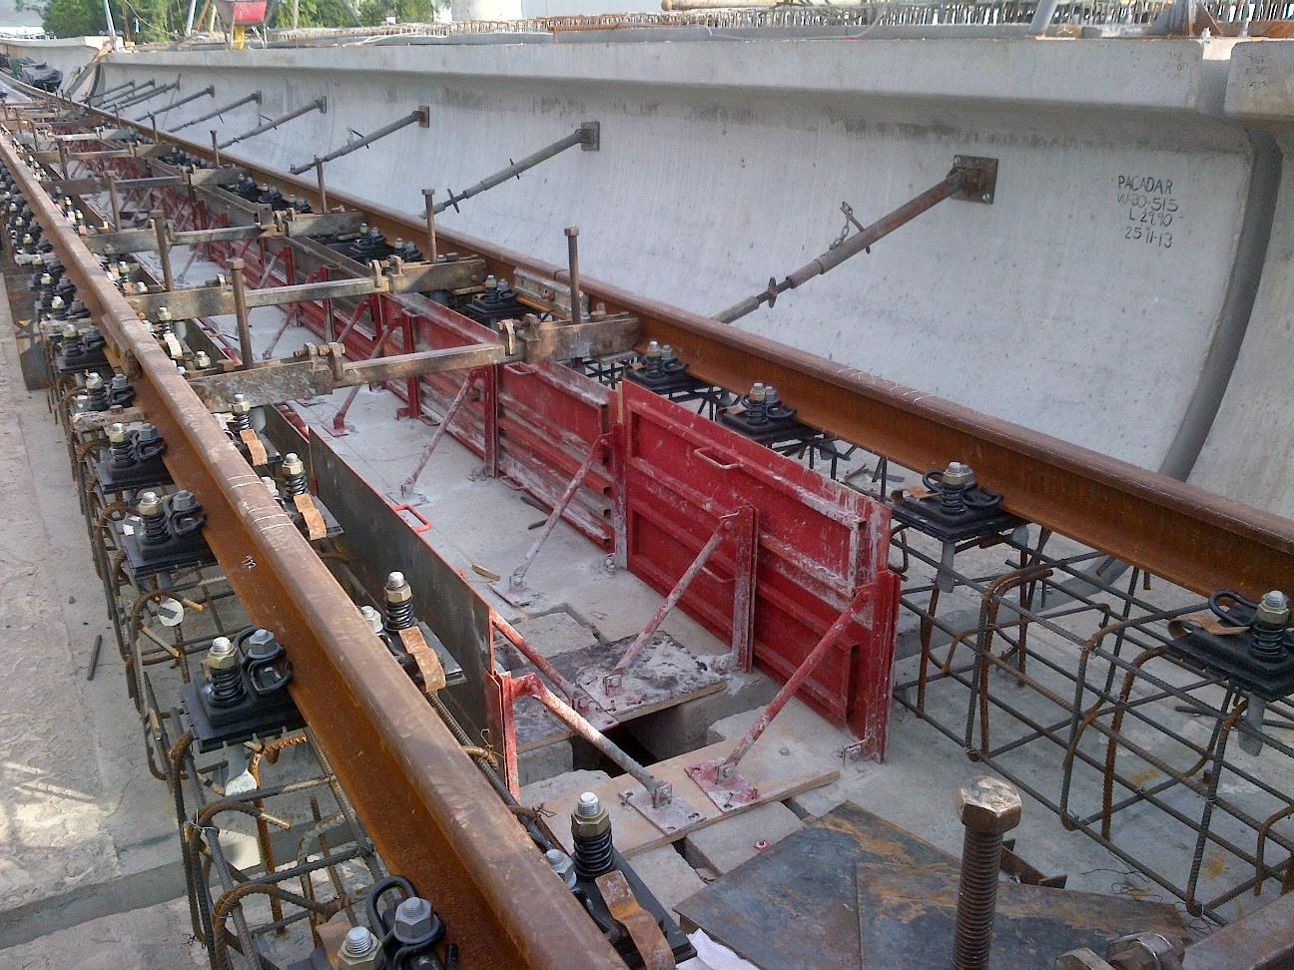
SISTEMA DE VÍAS
Construcción de las vías principales
Barra larga soldada sobre viga anclada al viaducto
Vías y cambiavías
Red topográfica de precisión para replanteo y control
Tolerancias
Soldaduras y liberación de tensiones

Slide 9
SISTEMA DE VÍAS
Construcción de las vías de Patio y Talleres
Funcionalidades
Tipologías de vía. Cambiavías
Vías de estacionamiento
Vía de lavado
Vía de torno
Vía de pruebas
Vía de carga y descarga de coches
Vías en foso
Vías sin foso
Vías auxiliares
Tolerancias
Vía en balasto
Vía en placa
Vía embebida
Vía sobre postes
Sobreanchos de vía
Cuadro de modificación de trocha para radios < 200.0 m

Slide 10
SISTEMA DE VÍAS
Tolerancias geométricas
Error relativo
Error absoluto
Vías sobre viaducto
Vías en Patio y Talleres
Altimetría: ±10.0 mm y 1.5 mm/m
Planimetría: ±5.0 mm y 1.0 mm/m
Ancho de vía: -2.0/+3.0 mm y 1.0 mm/m
Peralte: ±3.0 mm y 1.5 mm/m
Inclinación del riel: 1,7%-3,3%
Separación entre sujeciones: ±20.0 mm
Escuadría de durmientes: ±10.0 mm
Altimetría: ±3.0 mm y 1.0 mm/m
Planimetría: ±3.0 mm y 0.4 mm/m
Ancho de vía: -1.0/+2.0 mm y 1.0 mm/m
Peralte: ±3.0 mm y 1.0 mm/m
Inclinación del riel: 1,7%-3,3%
Separación entre sujeciones: 750.0 mm ±20.0 mm
Escuadría de durmientes: ±10.0 mm

Slide 11
SISTEMA DE VÍAS
Mantenimiento
Plan de Mantenimiento
Listado de piezas de recambio y maquinaria específica
Vida útil prevista para todos los materiales
Descripción de los distintos trabajos a realizar en cada elemento
Frecuencia de trabajos inicialmente prevista

Slide 12
Gracias por su atención
SISTEMA DE VÍAS

